Slide 1
Мини игры для двоих
Выполнили: Васильев Леонид
Тихомиров Егор

Slide 2
Введение
Цель проекта: создать программу, в которой будет реализовано несколько мини игр.
Задачи: программу можно использовать для того, чтобы отдохнуть и немного развлечься.

Slide 3
Описание реализации
На главном окне будет расположено 2 кнопки: “Игры” и “Правила игр”.
“Игры”: на выбор будет предоставлены игры “Крестики-нолики”, “Змейка”, “Понг” и “Танчики”.
“Правила игр”: пользователь сможет узнать о правилах любой из игр.
Данный проект основан на библиотеке Pygame. В проекте есть база данных, она подключена к программе с помощью модуля sqlite3.

Slide 4
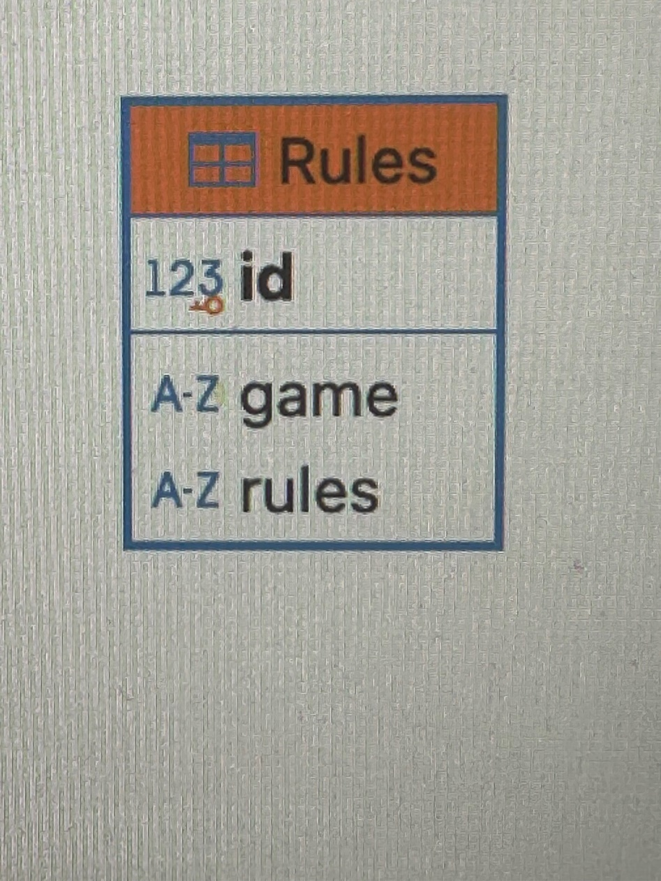
Схема базы данных

Slide 5
Заключение
Данная игра подойдёт людям всех возрастов.
Играя в некоторые игры, можно развивать память, реакцию и мышление.

